Slide 1
ŠIKŠNOSPARNIS
Lietuvių kalba
II klasė
,,Pupa’’
MM Vida Virbickaitė

Slide 2
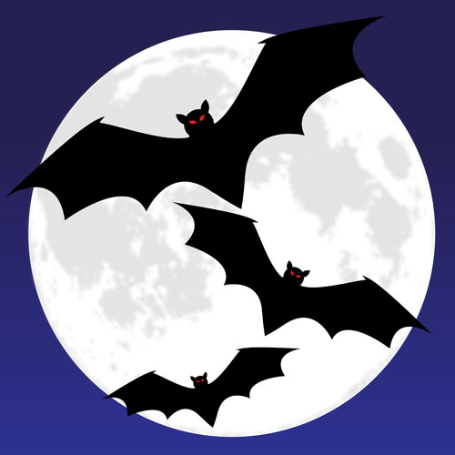

Slide 6
IŠVAIZDA
NEDIDELIS
TURI KŪNĄ
SPARNUS
KOJAS
GALVĄ
AŠTRIUS DANTIS

Slide 7
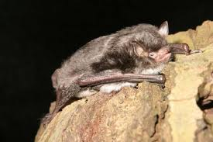
Į ką panašus?
ŽVĖRIS – PELĖ- ŽVĖRIUKAS
PAUKŠTIS – SU SPARNAIS

Slide 8
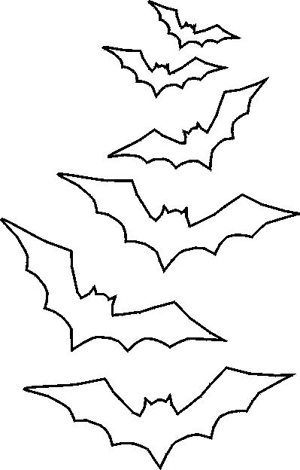
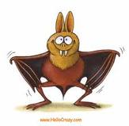
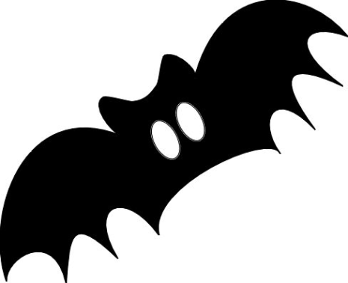
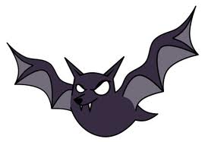
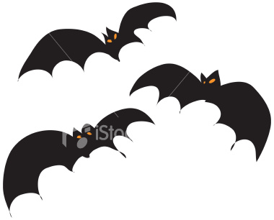

Slide 9
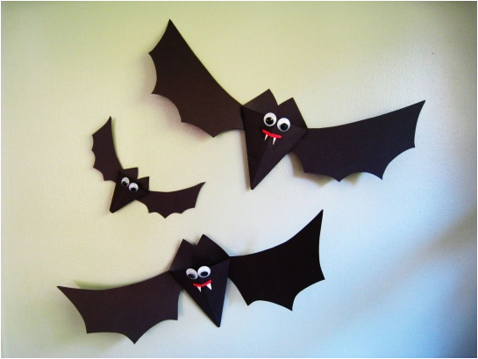

Slide 10
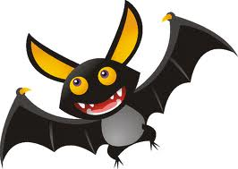
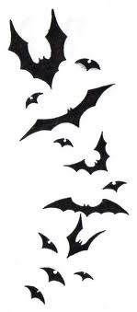
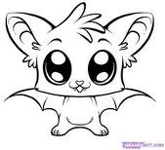
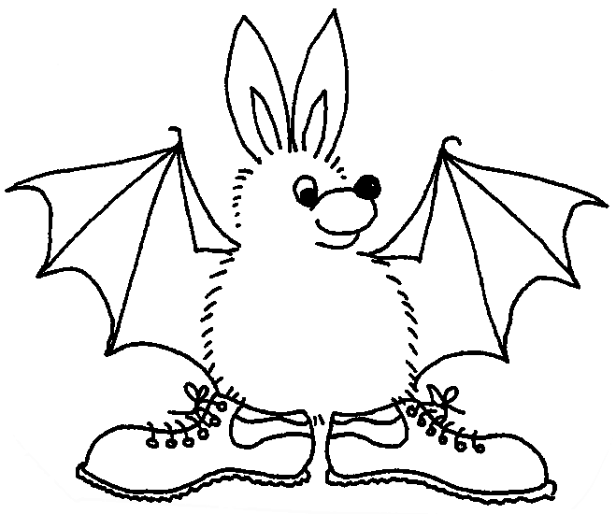

Slide 11
